Slide 1


UBND QUẬN LONG BIÊN
TRƯỜNG MN HOA HƯỚNG DƯƠNG
GIÁO ÁN
ÔN SỐ LƯỢNG TRONG PHẠM VI 3
Lĩnh vực: Phát triển nhận thức
Lứa tuổi: Mẫu giáo bé 3- 4 tuổi
Giáo viên: Đặng Thị Thu Thủy
Email: dangthuy.mnhtt@gmail.com
Trường MN Hoa Hướng Dương( Quận Long Biên)
Năm học: 2022 - 2023

Slide 2


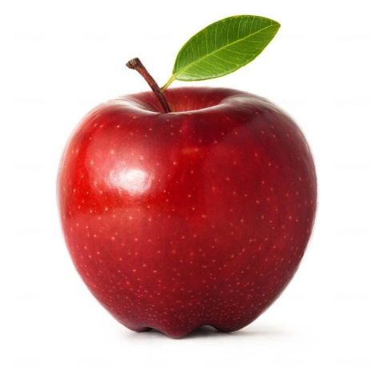


Slide 3
3

Slide 4
3
3
3

Slide 5

Trò chơi :
Số 3 bí ẩn

Slide 6

2
3
1

Slide 7



Slide 8



Slide 9



2
1
3

Slide 12

3
2
5
4
1
3
3
1

Slide 15


